Slide 1


UNIVERSITÀ DEGLI STUDI DI TORINO
DIPARTIMENTO DI INFORMATICA
CORSO DI LAUREA IN INFORMATICA
IOT SU PIATTAFORMA RASPBIAN/RASPBERRY: SVILUPPO DI UNA CASSETTA DELLE LETTERE SMART
CANDIDATO:
RELATORE:
Aldo Bushaj
Michele Garetto

Slide 2

CONTESTO
INTERNET OF THINGS(IOT)
In particolare domotica
CLOUD COMPUTING
Amazon Web Services
©2020 Proprietary and Confidential. All Rights Reserved.
2

Slide 3
INTERNET OF THINGS
Internet, è una piattaforma globale che permette a oggetti di tutti i giorni di coordinarsi e comunicare tra loro, è in quest'ottica che nasce Internet of Things (IOT) “trend” nel quale si possono vedere oggetti come lampadine, frigoriferi, dispositivi indossabili(smart watch) e tanti altri connessi ad Internet.
L'IMPLEMENTAZIONE DI QUESTA NUOVA TECNOLOGIA PORTA A DIVERSI VANTAGGI
Riduce notevolmente sprechi perdite e costi, argomento molto importante in un periodo caratterizzato da consumismo e inutili sprechi.
Semplifica la vita di tutti noi facendo suonare prima una sveglia a causa dell'insolito traffico ad esempio.
Acquisizione dei dati veloce ed affidabile, a differenza degli umani infatti, i computer non dimenticano di controllare e acquisire dati
TECNOLOGIA CHE SI STA AFFERMANDO SEMPRE DI PIÙ
Una prova dell'importanza di questa tecnologia è data da diversi studi effettuati , in particolare quelli fatti da Statista , i quali indicano che entro il 2020 il numero di oggetti connessi dovrebbe raggiungere circa 31 miliardi di dispositivi connessi.
©2020 Proprietary and Confidential. All Rights Reserved.
3

Slide 4

INTERNET OF THINGS
CRESCITA NUMERO DEI DISPOSITIVI CONNESSI IN MILIARDI
©2020 Proprietary and Confidential. All Rights Reserved.
4

Slide 5

CLOUD COMPUTING
Il cloud computing è una tecnologia che consente di usufruire tramite server remoto, di risorse software e hardware, il cui utilizzo è offerto come servizio da un provider, quasi sempre in abbonamento.
Il vantaggio di questa teconologia è che invece di acquistare, possedere e mantenere i data center e i server fisici, viene consentito l'accesso a servizi tecnologici, quali capacità di calcolo, storage e database, sulla base delle proprie necessità affidandosi a un fornitore cloud.
Il fornitore cloud scelto per la realizzazzione di questo progetto è Amazon Web Services (AWS).
©2020 Proprietary and Confidential. All Rights Reserved.
5

Slide 6
OBBIETTIVI DELLA TESI
L'obbiettivo principale di questa tesi è la realizzazione hardware e software di una cassetta delle lettere smart a cui è stato assegnato un'indirizzo e-mail. Le funzionalità principali possono essere riassunte in due punti fondamentali:
1
2
NOTIFICA ALL'UTENTE
INTERAZIONE CON LA CASSETTA DELLE LETTERE
Ogni qualvolta viene ricevuta posta, il destinatario, verrà notificato tramite e-mail dell'avvenuta ricezione di nuova posta, indicando eventualmente anche il suo nome seguito dal cognome.
E-mail inviata dall'indirizzo di posta elettronica assegnato alla cassetta delle lettere smart.
L'utente avrà la possibilità di interagire con la cassetta delle lettere per aggiungere o meno un volto al database, per farlo, sarà sufficente inoltrare all'indirizzo di posta elettronica della cassetta, un'e-mail con la parola chiave “ADD”, seguita dalle generalità del mittente.
©2020 Proprietary and Confidential. All Rights Reserved.
6

Slide 7
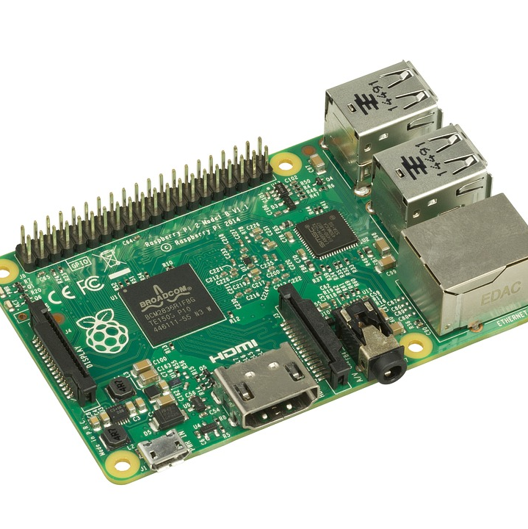


COMPONENTI HARDWARE/SOFTWARE
RASPBERRY PI 3 MODEL B
AMAZON WEB SERVICES (AWS)
PYTHON
Raspberry Pi Camera
Qwiic Proximity Sensor (VCNL4040)
Boto3
E-mail
Amazon Rekognition
Amazon Simple Storage Service (Amazon S3)
Amazon DynamoDB
AWS Lambda
©2020 Proprietary and Confidential. All Rights Reserved.
7

Slide 8
ASSEMBLAGGIO HD/SW (1/2)
Per l'utilizzo della scheda Raspberry Pi 3 Model B le operazioni eseguite sono state :
INSTALLAZIONE SISTEMA OPERATIVO RASPBIAN
CONNESSIONE DELLA RASPBERRY PI CAMERA
CONNESSIONE DEL SENSORE DI PROSSIMITÀ QWIIC PROXIMITY SENSOR (VCNL4040)
INSTALLAZIONE LIBRERIE PYTHON
©2020 Proprietary and Confidential. All Rights Reserved.
8

Slide 9
ASSEMBLAGGIO HD/SW (2/2)
Lo script Python utile al funzionamento del progetto è “project.py”, fondamentalmente è composto da due parti principali, quella che si occupa di notificare la ricezione di nuova posta e quella utile a far interagire l'utente con la cassetta smart. Vengono eseguite secondo i seguenti criteri:
NOTIFICA DELLA RICEZIONE DI NUOVA POSTA
INTERAZIONE DA PARTE DELL'UTENTE CON LA CASSETTA SMART
Il codice che notifica la ricezione di nuova posta viene eseguito solamente quando il sensore rileva il passaggio di un'oggetto.
Il codice che ha il compito di far interagire l'utente con la cassetta delle lettere smart viene eseguito ciclicamente ogni minuto.
©2020 Proprietary and Confidential. All Rights Reserved.
9

Slide 10
INTERAZIONE CON I SERVIZI AWS
AMAZON S3
AMAZON DYNAMODB
È stato creato un database su Amazon Simple Storage Service chiamato “images-sender” che conterrà tutte le foto caricate, e quindi tutte le foto che il sistema dovrà riconoscere.
È stata creata una tabella su Amazon Dynamodb chiamata “sender_id” la quale conterrà i campi RekognitionId e FullName, dove verranno inseriti rispettivamente l'ID del volto e il nome seguito dal cognome.
AWS LAMBDA
AWS IDENTITY AND ACCESS MANAGEMENT
È stata creata la funzione Lambda chiamata “photo_rekognition” lanciata ogni volta in cui viene caricata una foto nel database “images-sender” , il suo compito sarà quello di riconoscere il volto presente nella foto.
Per per la sicurezza informatica oggi il principio fondamentale non è più il “dove” si trovano le risorse ma “chi” ne ha accesso , a questo scopo è stato creato un “ruolo” con tutti i permessi per la creazione e modifica di database e funzioni Lambda.
©2020 Proprietary and Confidential. All Rights Reserved.
10

Slide 11
NOTIFICA ALL'UTENTE (1/2)
1
IL MITTENTE INSERISCE LA LETTERA NEL BUCALETTERE
2
IL SENSORE RILEVA IL PASSAGGIO DI UN'OGGETTO (LA LETTERA)
3
VIENE SCATTATA UNA FOTO CON LA RASPBERRY PI CAMERA
4
AUTOMATICAMENTE VIENE LANCIATA LA FUNZIONE LAMBDA CHE RICONOSCE IL VOLTO
©2020 Proprietary and Confidential. All Rights Reserved.
11

Slide 12
NOTIFICA ALL'UTENTE (2/2)
5
SE IL VOLTO RILEVATO È PRESENTE NEL DATABASE, SI INVIA L' E-MAIL ALL'INDIRIZZO PREIMPOSTATO(L'UTENTE DA AVVERTIRE) INDICANDO SOLO IL NOME
6
ALTRIMENTI SI INVIA L'E-MAIL ALLEGANDO SEMPLICEMENTE LA FOTO SCATTATA
©2020 Proprietary and Confidential. All Rights Reserved.
12

Slide 13
INTERAZIONE CON LA CASSETTA DELLE LETTERE
L'interazione con la cassetta delle lettere ha l'utilità di aggiungere al database un volto, in modo da essere riconoscibile alla prossima esecuzione della funzione Lambda.
1
INOLTRO UN'E-MAIL ALL'INDIRIZZO ASSEGNATO PRECEDENTEMENTE ALLA CASSETTA
Al corpo del messaggio viene aggiunta la parola chiave “ADD”, seguita dal nome e cognome (separati da uno spazio) che si vogliono assegnare.
2
ELIMINO LE E-MAIL APPENA PROCESSATE
Vengono eliminate tutte le e-mail appena processate per evitare l'aggiunta degli stessi volti alla prossima esecuzione della funzione.
©2020 Proprietary and Confidential. All Rights Reserved.
13

Slide 14
DEBUG E TESTING
PUTTY E WINSCP
TESTING
Per il debug è stato utilizzato PuTTY, un software open source utilizzato per la gestione in remoto dei server usando SSH, infatti, utilizzando tale protocollo e mantenendo una connessione Internet attiva, viene creata una sessione cifrata remota con un'altra macchina nella rete.
Per la creazione o per tutte le manipolazioni e trasferimenti di file è stato utilizzato Winscp, un client grafico open source che permette di copiare in modo sicuro file tra un computer locale(macchina personale Windows) e uno remoto(scheda Raspberry Pi).
Prima di testare il funzionamento del progetto, sono stati inseriti nei due database (Amazon s3 e Amzon DynamoDB) dati fittizzi associati ad alcuni volti, in modo da testare il funzionamento del codice scritto per la Funzione Lambda, la quale come esposto in precedenza, dovrà riconoscere il volto del soggetto che inserirà la lettera nel bucalettere. Solo dopo averne verificato il corretto funzionamento si è proceduto inserendo a titolo di esempio un volto con associate le opportune generalità.
©2020 Proprietary and Confidential. All Rights Reserved.
14

Slide 15
CONCLUSIONI
In questa tesi si è cercato di rielaborare il concetto di cassetta delle lettere classico, proponendo un sistema che offrisse nuovi servizi e che fosse sviluppato usando diverse tecnologie e dispositivi all'avanguardia, il suo sviluppo mi ha permesso inoltre di approfondire diversi argomenti, terminando con lo sviluppo di un progetto che li comprendesse tutti:
PROGRAMMAZIONE SUL DISPOSITIVO RASPBERRY PI
GESTIONE REMOTA DI UN' APPLICAZIONE IOT/CLOUD
INTERAZIONE CON I SERVIZI MESSI A DISPOSIZIONE DA AMAZON WEB SERVICES
PROGRAMMAZIONE IN PYTHON
©2020 Proprietary and Confidential. All Rights Reserved.
15

